Slide 1
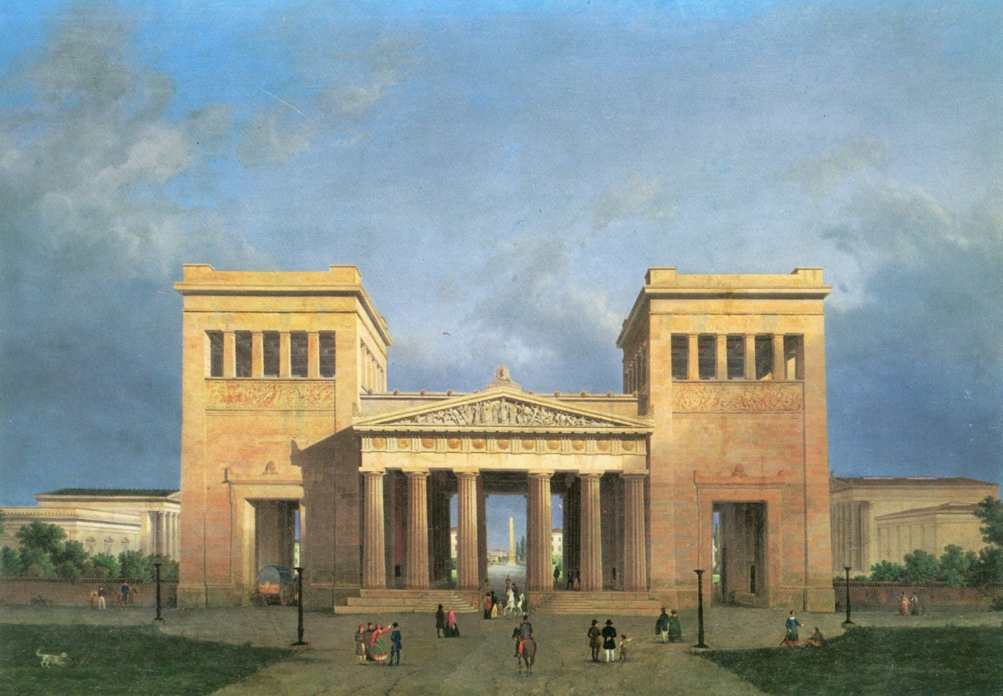
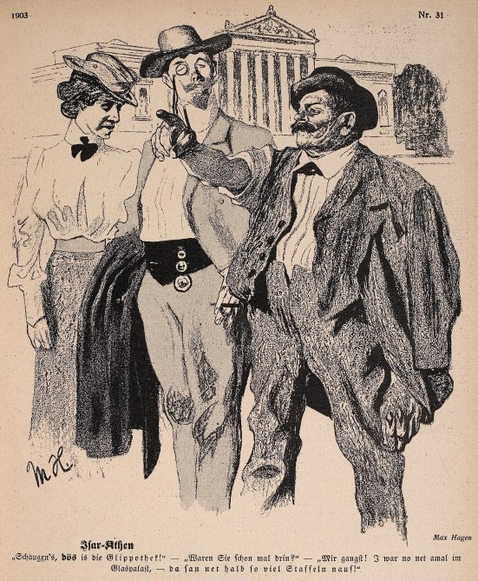
Rod Wittelsbachů v Athénách nad Isarou
Mnichov v dlouhém 19. století (1780-1918)

Slide 2
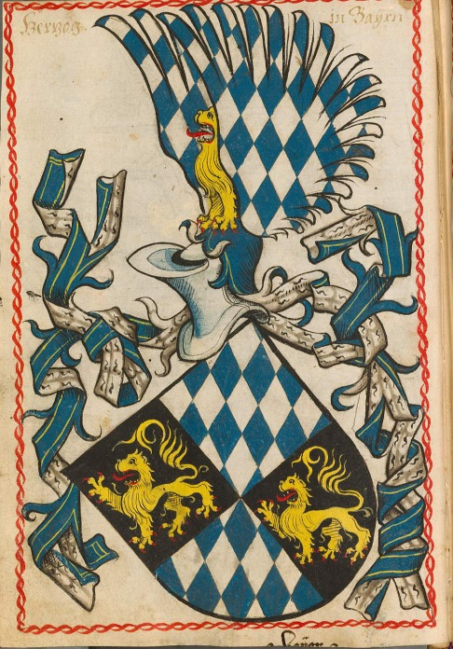
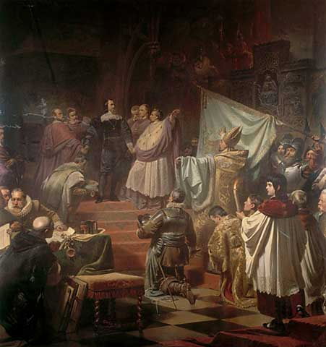
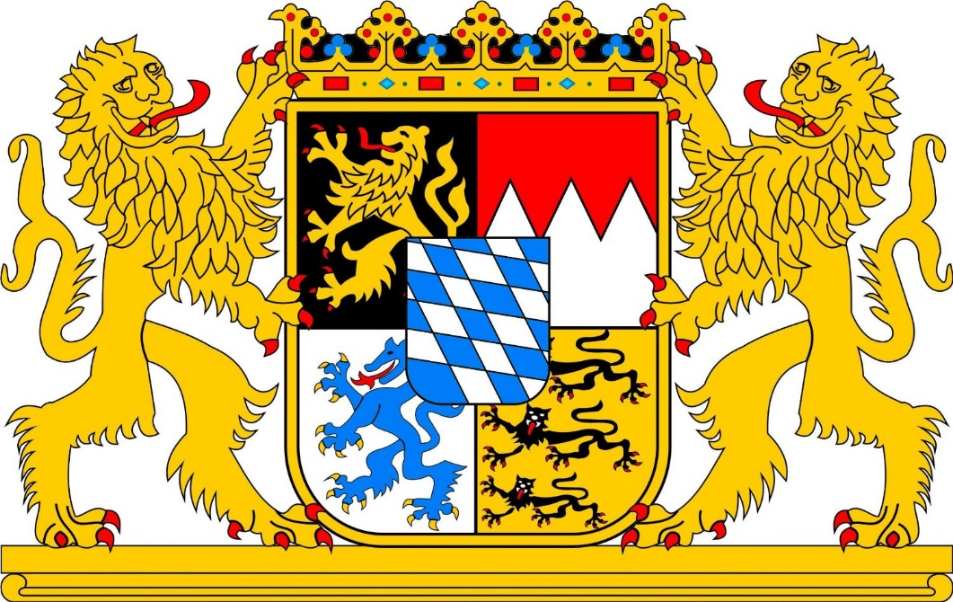
Panující rod Wittelsbachů v Mnichově
Vévodové, od r. 1180, Otto I.
Kurfiřtové, od r. 1623, Maximialian I.
Králové, od r. 1806, Max I., zároveň poslední kurfiřt Max IV. Josef; konec r. 1918
Karl Theodor von Piloty Založení Katolické ligy 1870 (detail)

Slide 3
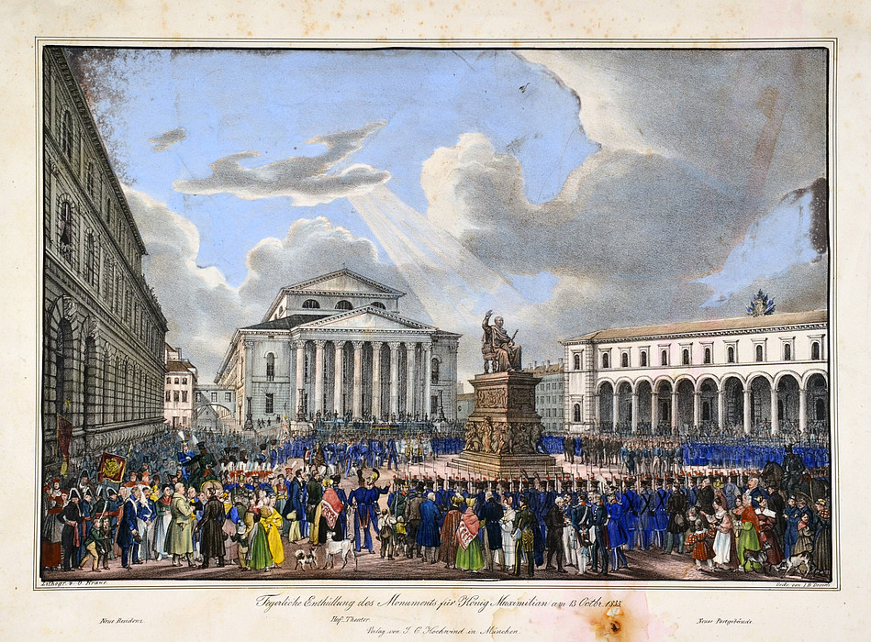
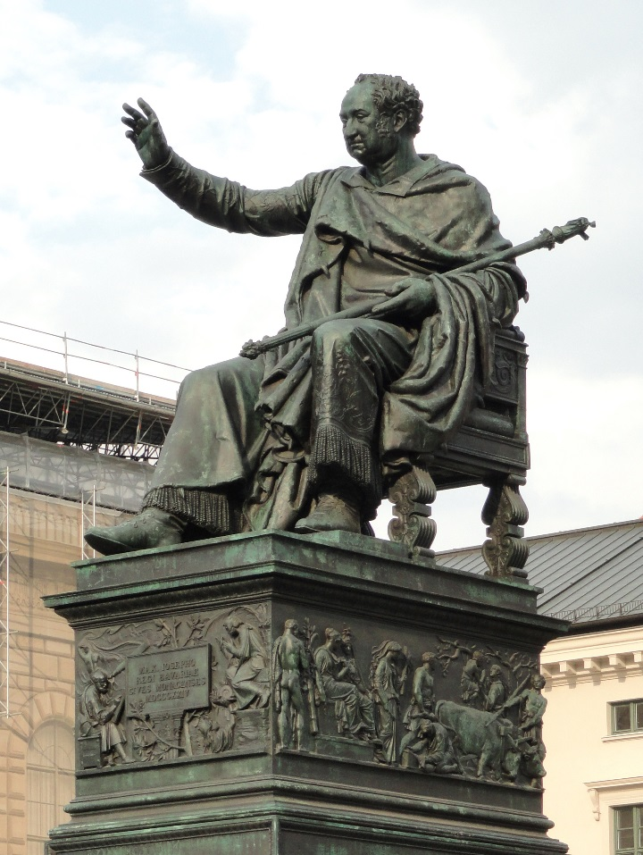
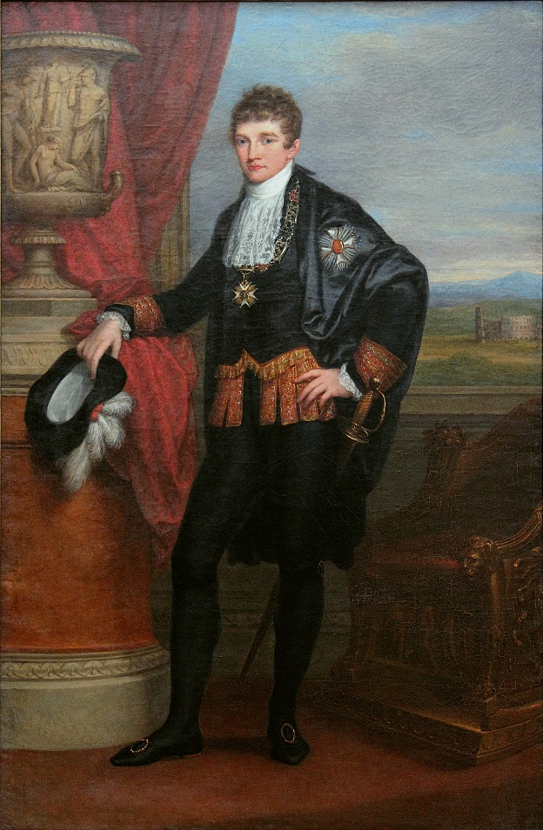
První král Max I. Josef (poslední kurfiřt Max IV. Josef): vládl 1799-1825 Korunní princ, pozdější král Ludvík I.

Slide 4
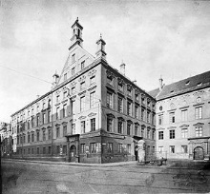
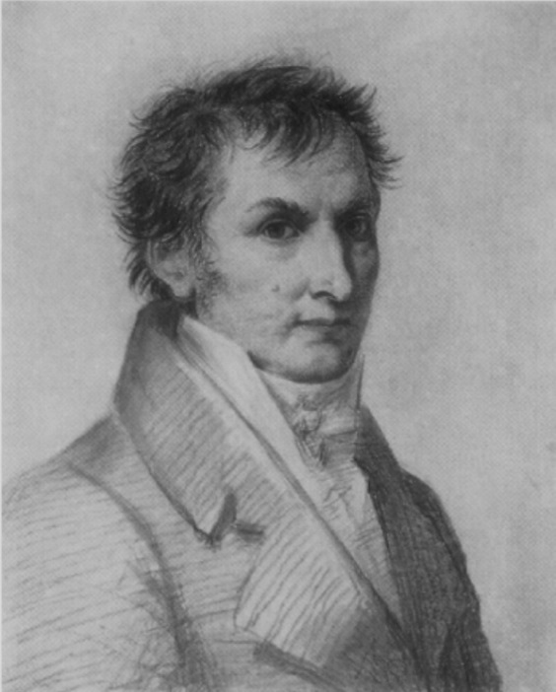
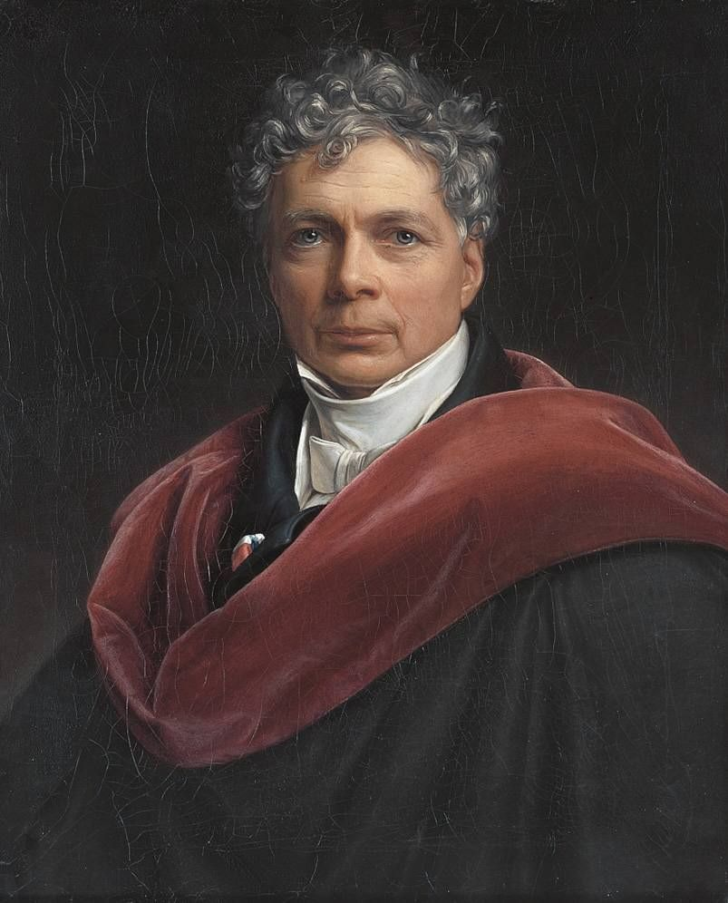
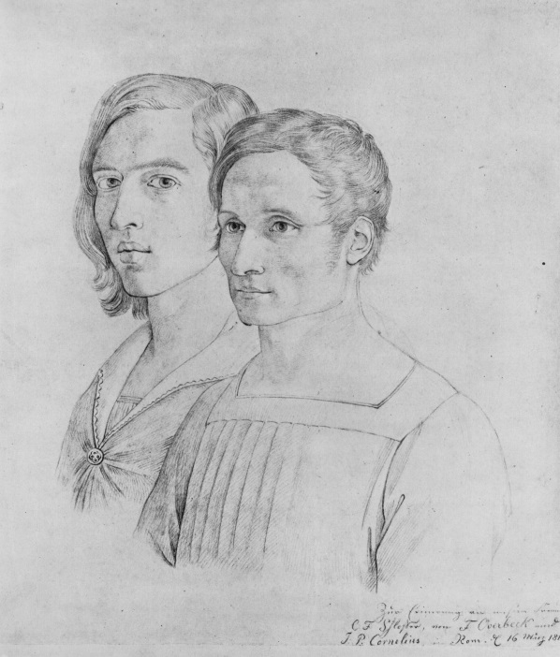
Královská akademie výtvarných umění
Založena 1808, navázala na navázala na kreslířskou školu, kterou založil kurfiřt Max III. Josef r. 1770.
Prvním ředitelem byl Johann Peter von Langer, prvním generálním sekretářem filosof Friedrich Wilhelm Schelling
Druhým ředitelem se stal r. 1824 Peter von Cornelius
Původní sídlo akademie bývalá jezuitská kolej (Wilhelminum)

Slide 5
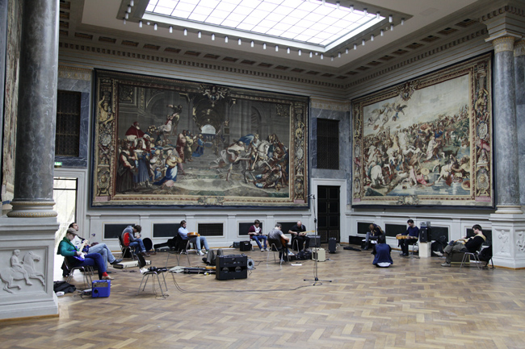
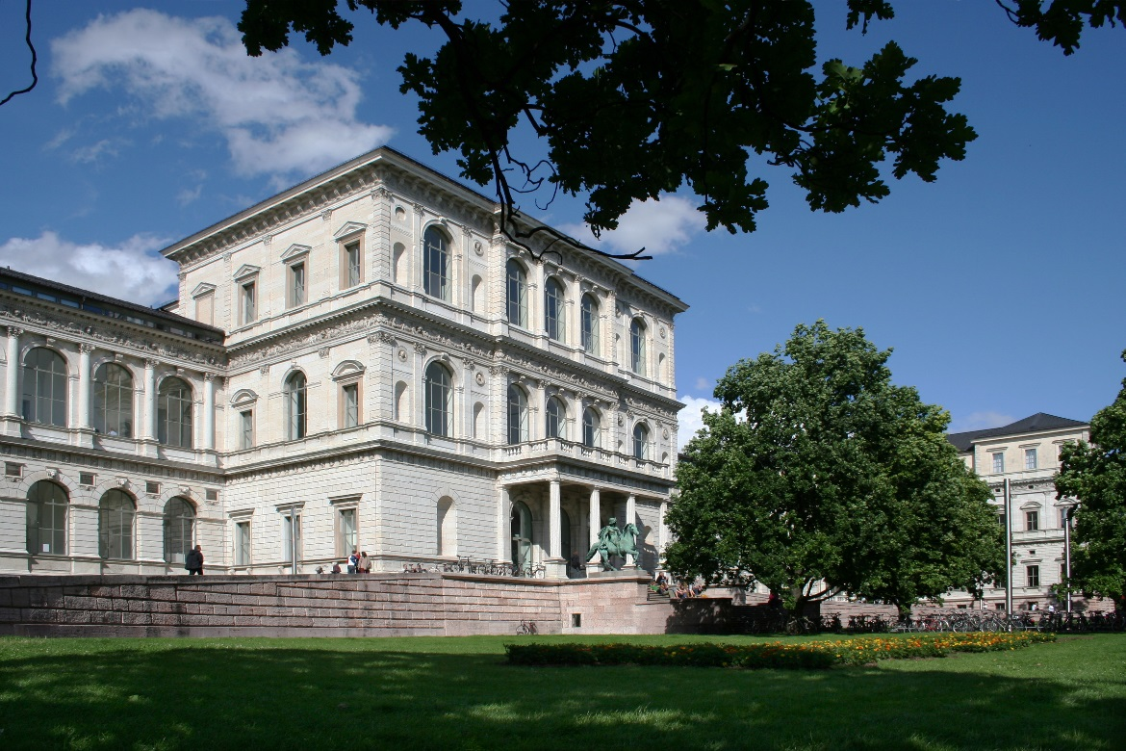
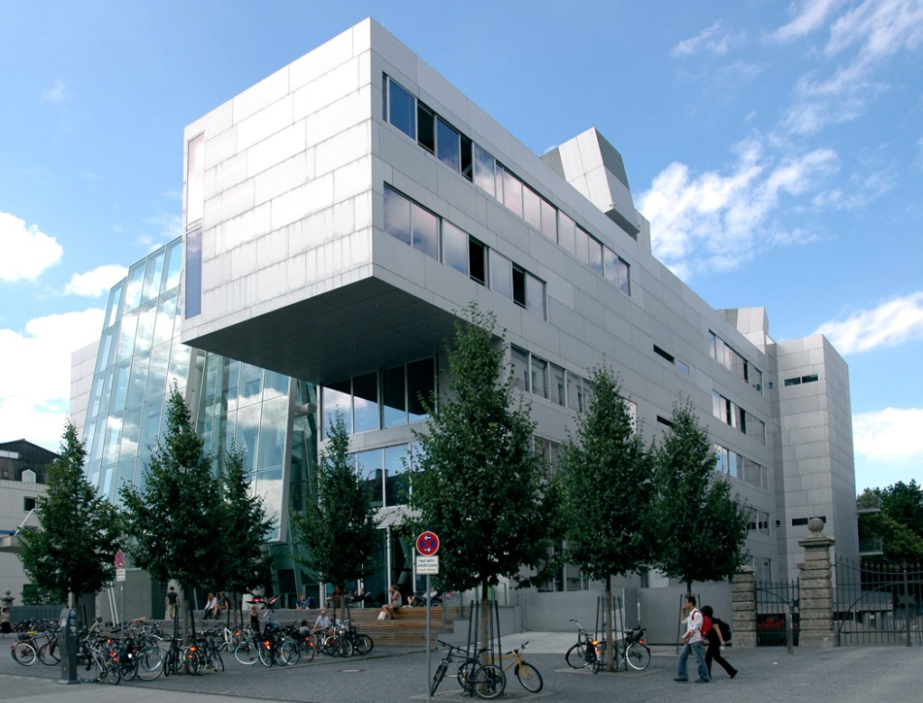
Akademie výtvarných umění hlavní budova na Akademiestr.

Slide 6
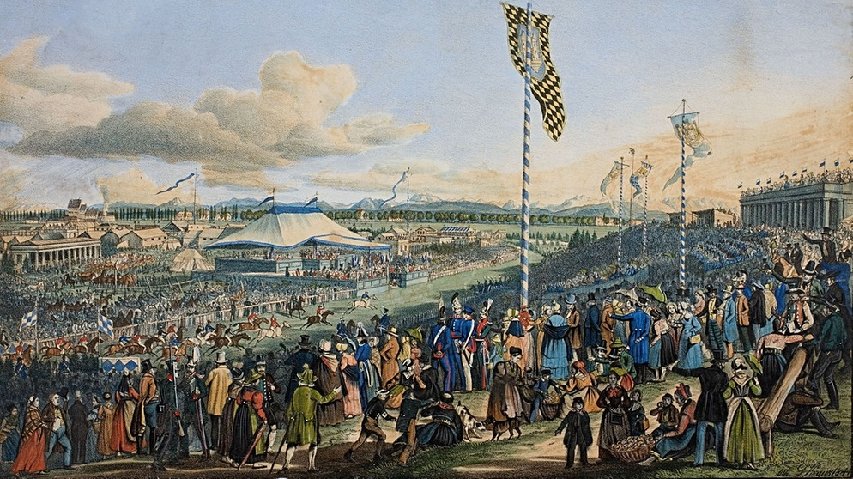
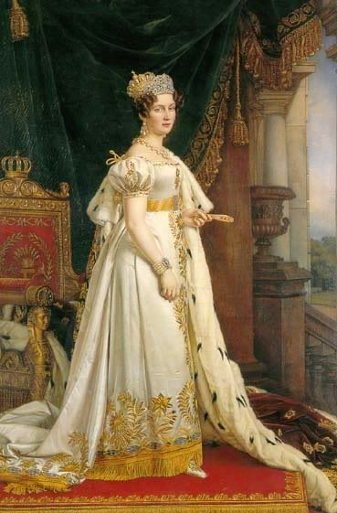
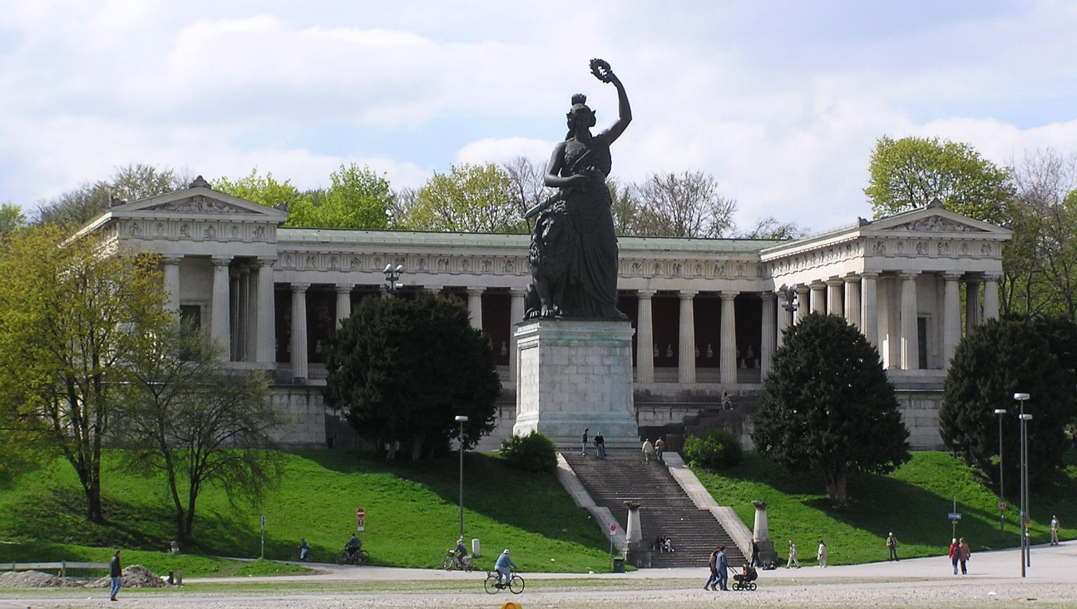
Svatba korunního prince Ludvíka s prin-ceznou Terezií Saskou 1810, připomíná ji Říjnová slavnost (Oktoberfest)

Slide 7
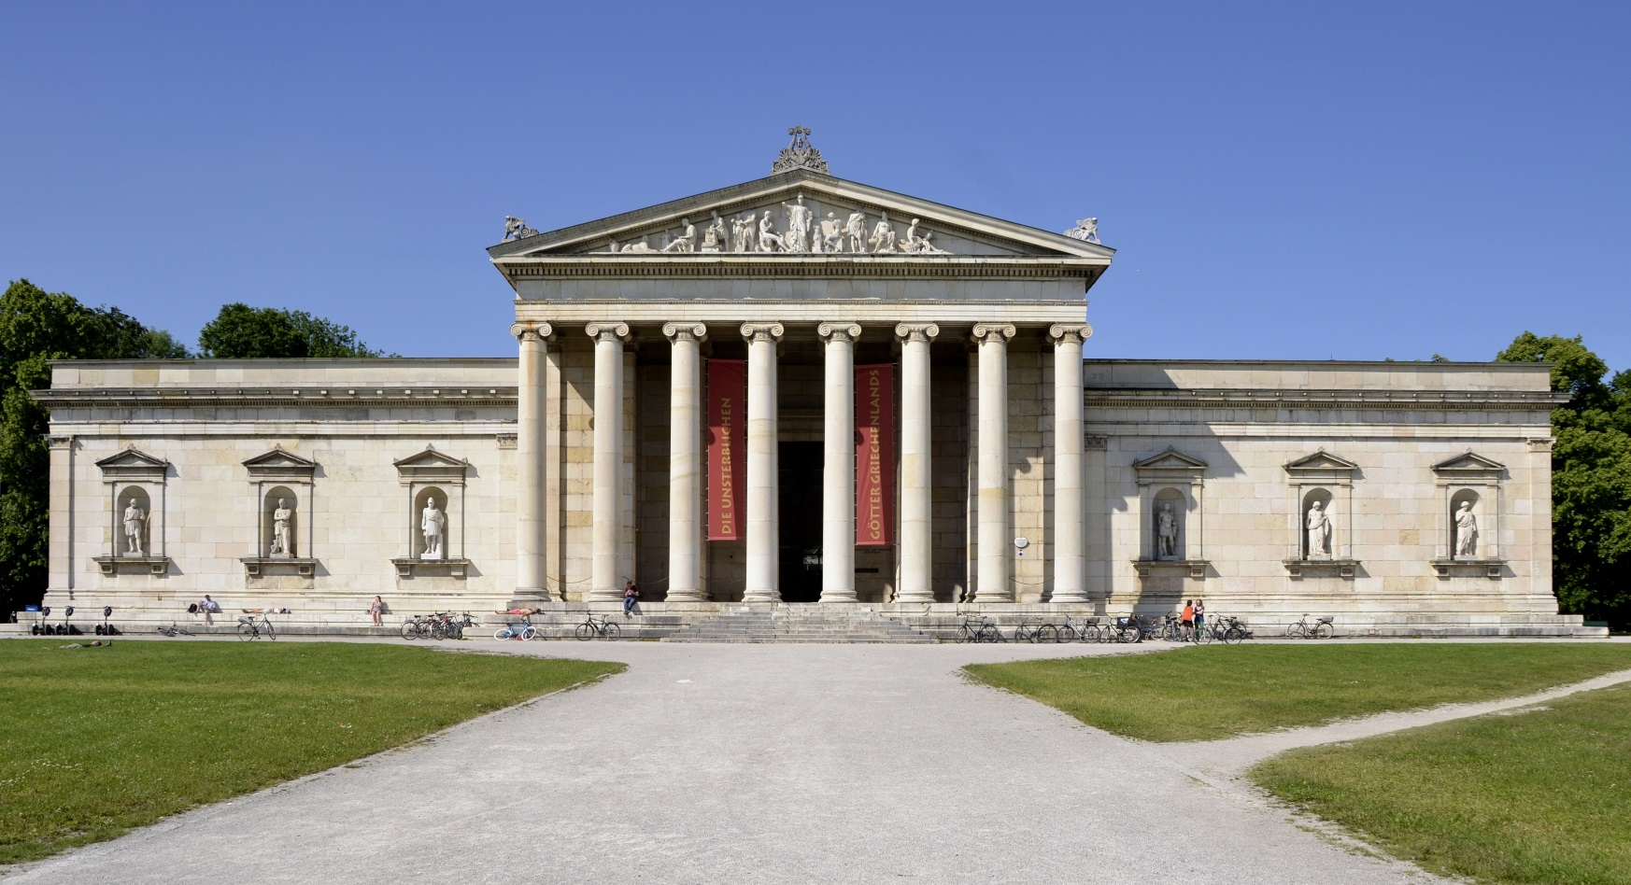
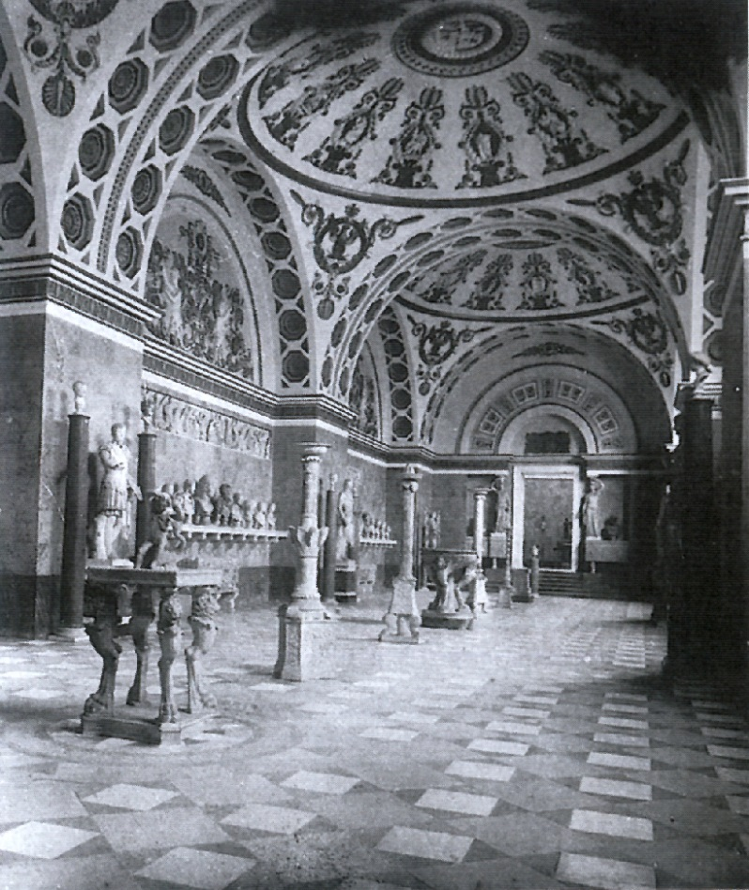
Glyptotéka (1816-1830, arch. Leo von Klenze)

Slide 8
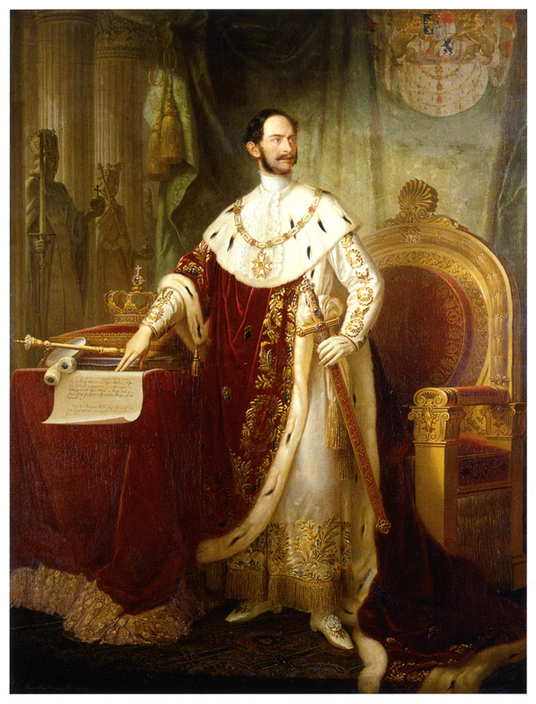
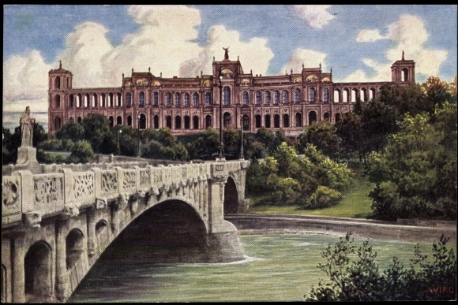
Král Max II. 1848-1864 - Maximilianeum (1857-1874)

Slide 9
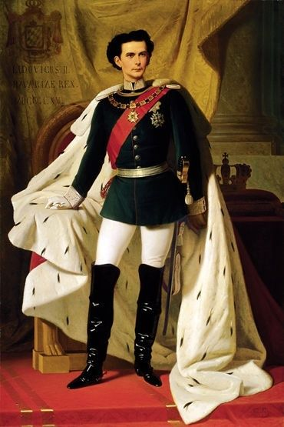
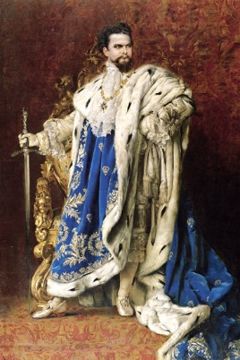
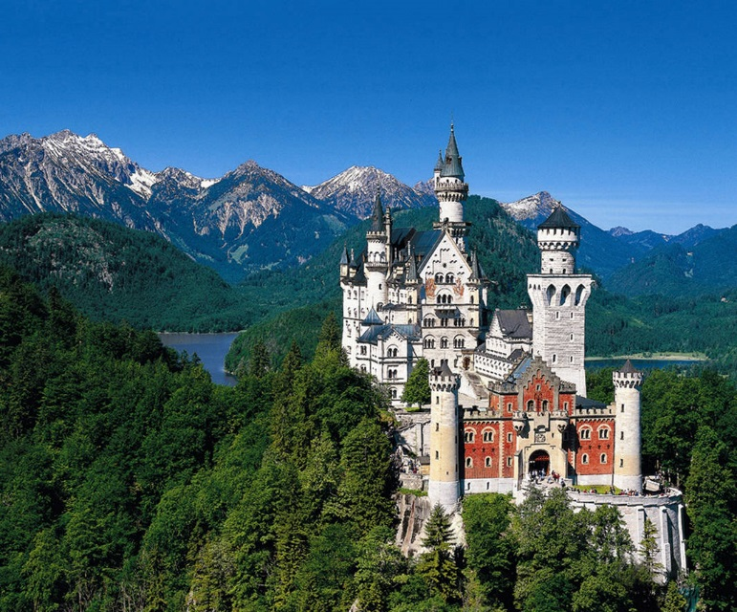
Král Ludvík II. 1848-1886 (od 1871 už ne suverénní) - Jeden z jeho zámků: Neuschwanstein

Slide 10
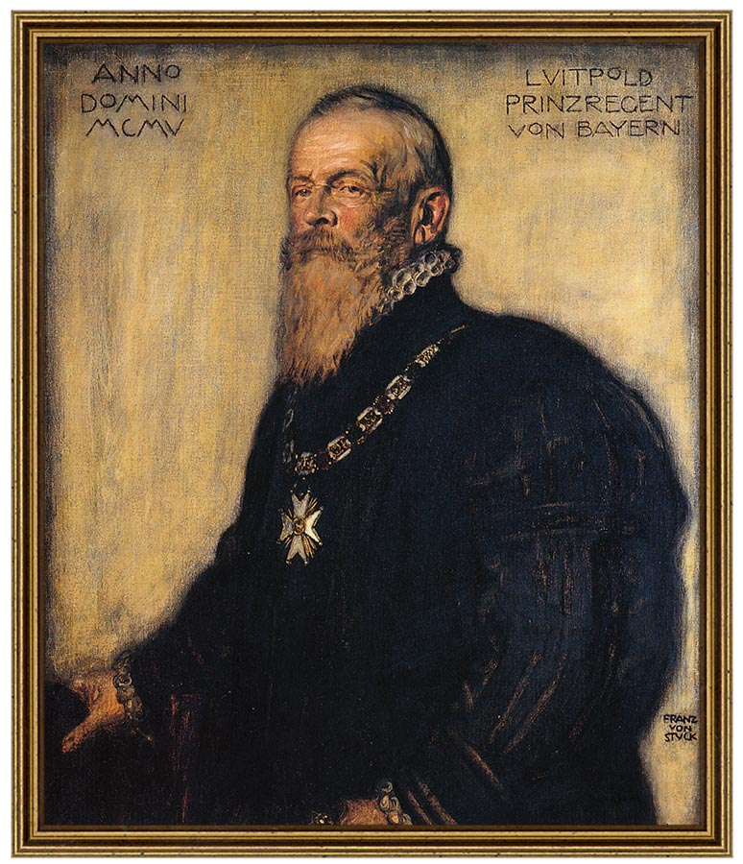
Princregent Luitpold 1886-1912 - Portrét od Franze von Stucka, 1905

